Slide 1
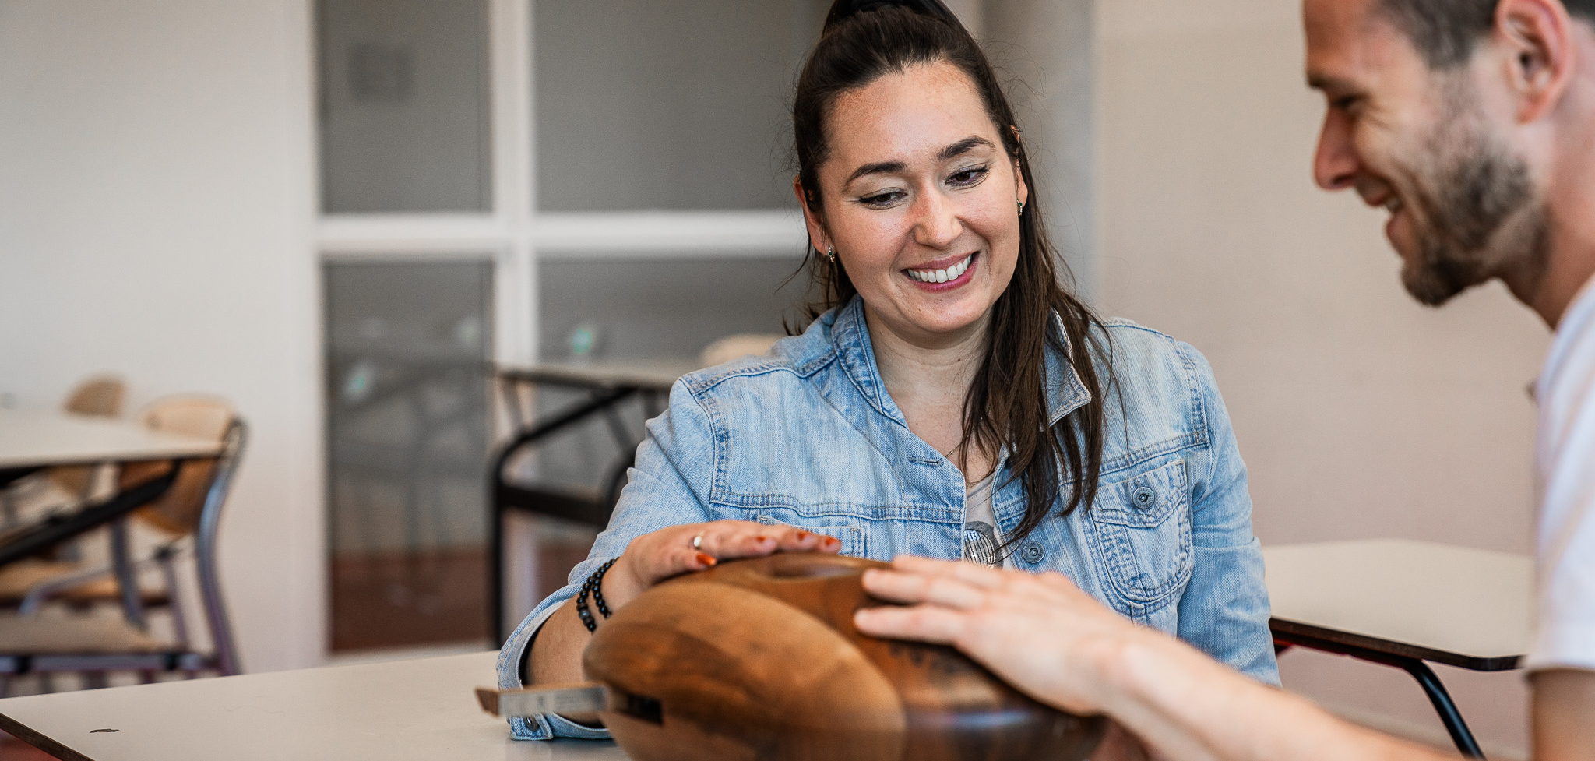
Studiedag
Doorstroom mbo-hbo
Workshop Design Thinking – 22 mei 2025

Slide 2
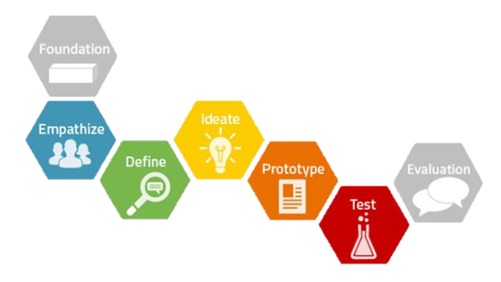
“Het doen van onderzoek is een taal die mbo en hbo samen spreken!
Onderzoeken
jullie ook mee?

Slide 3

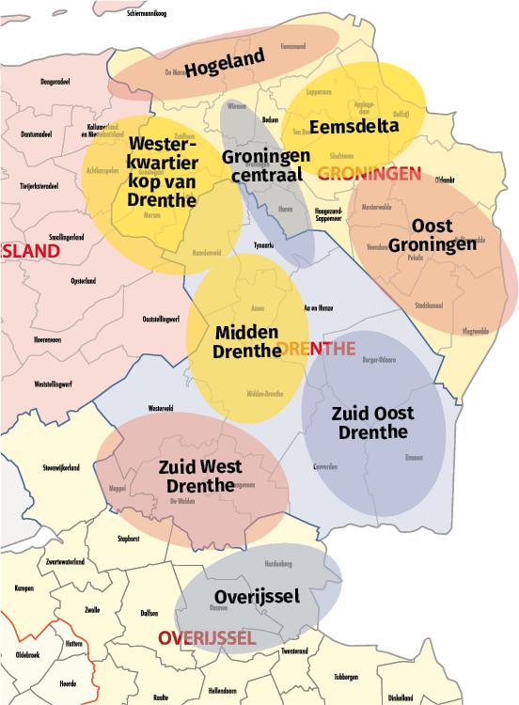
Welkom bij deze workshop!
Even voorstellen…

Slide 4
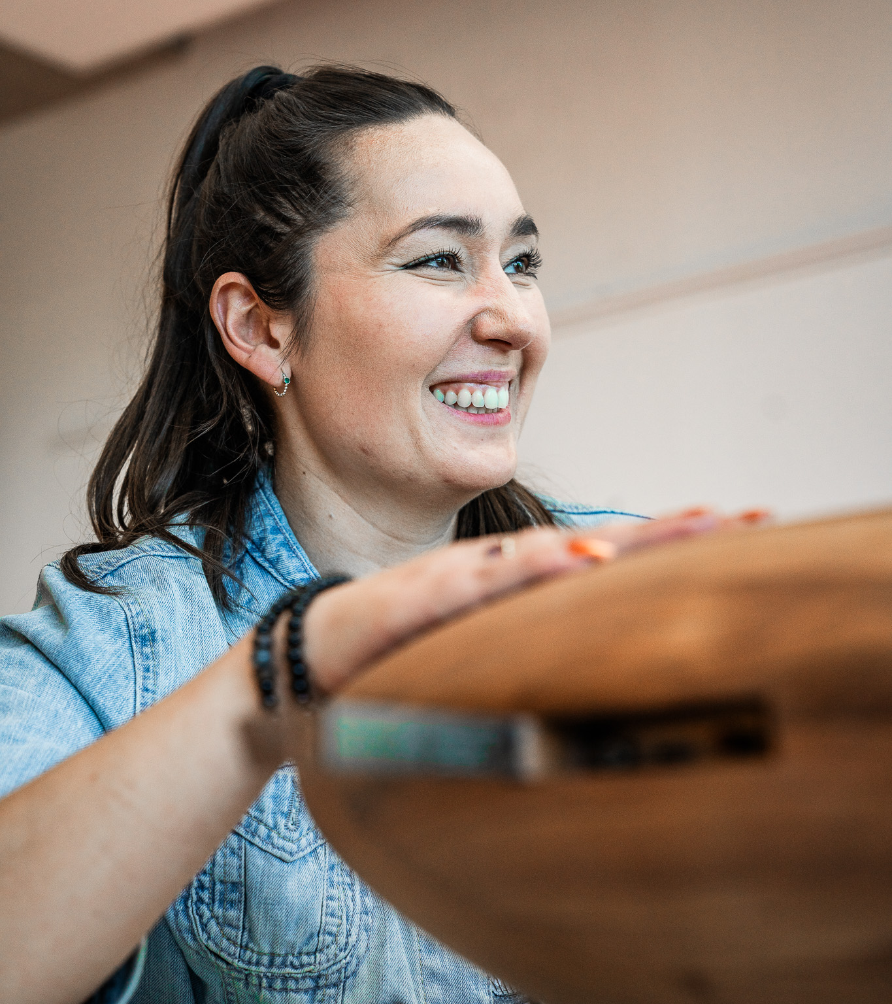
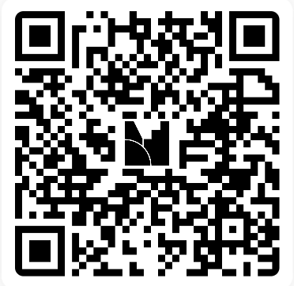
Waar denk jij aan bij:
“onderzoekend gedrag van de student”?
Geef in Mentimeter een aantal kernwoorden om dit gedrag te omschrijven.

Slide 5
Onderzoek doen met
Design Thinking in het mbo
Creatieve en uitdagende manier om echte problemen uit de praktijk op te lossen.
Veel aandacht voor het begrijpen van het probleem en kennis van de doelgroep eindgebruiker(s).
Studenten mbo en hbo werken samen aan (innovatieve) oplossingen die toepasbaar zijn in de praktijk.
Meerwaarde voor mbo-studenten:
  ✅ Leerervaring met échte impact
  ✅ Samenwerken met de praktijk en hbo
  ✅ Meedoen in Onderzoekswerkplaatsen
  ✅ Kritisch leren denken en vragen stellen
  ✅ Vergroot creativiteit en verdiepend leren
  ✅ Beter voorbereid op complexe beroepssituaties
  ✅ Stimuleert innovatief denken
  ✅ Betrokkenheid en motivatie
  ✅ Goed voorbereid voor doorstroom naar hbo

Slide 6
De 7 fasen DTM in het mbo
Iteratie is soms even wennen, maar biedt juist ruimte waar het nodig is.
1. Foundation
  Kennismaken met de methode & onderwerp kiezen.
  COL-groep vormen, SWOT-analyse en samenwerkingsafspraken maken.
  Literatuuronderzoek en Probleemanalyse (visgraatdiagram).
2. Empathize
  Inleven in de eindgebruiker(s) door: interviews, observaties, empathiemap en persona.
3. Define
  Hoofdvraag + deelvragen opstellen.
  Onderzoeksplan maken en pitchen.
4. Ideate
2
Brainstormen & creatieve oplossingen bedenken.
Beste idee kiezen om verder uit te werken.
5. Prototype
  Idee omzetten in tastbaar ontwerp of werkwijze.
  Bijv. app, brochure, model, nieuwe methode.
6. Test
  Prototype uitproberen in de praktijk.
  Feedback verzamelen & verbeteren.
7. Evaluation
  Eindpresentatie aan stakeholders en medestudenten.
  Evaluatie & reflectie op proces en resultaat.

Slide 7
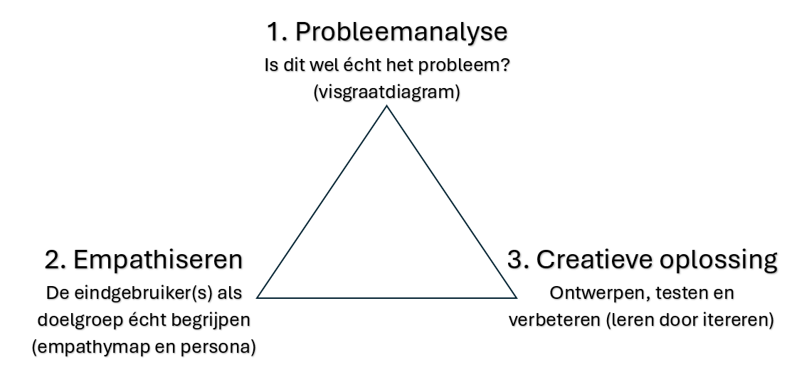
Drie kernprincipes van Design Thinking
Vandaag staat het empathiseren centraal

Slide 8
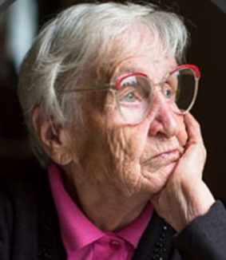
Empathiseren
Voorbeeld van een onderzoeksvraag:
Ontwerp iets waardoor een alleenstaande, oudere vrouw zoals Rie zo lang mogelijk zelfstandig en vitaal thuis kan blijven wonen.
Gesprek voeren met
Rie Duursma (via ChatGPT)
Stel Rie vragen en maak individueel aantekeningen

Slide 9
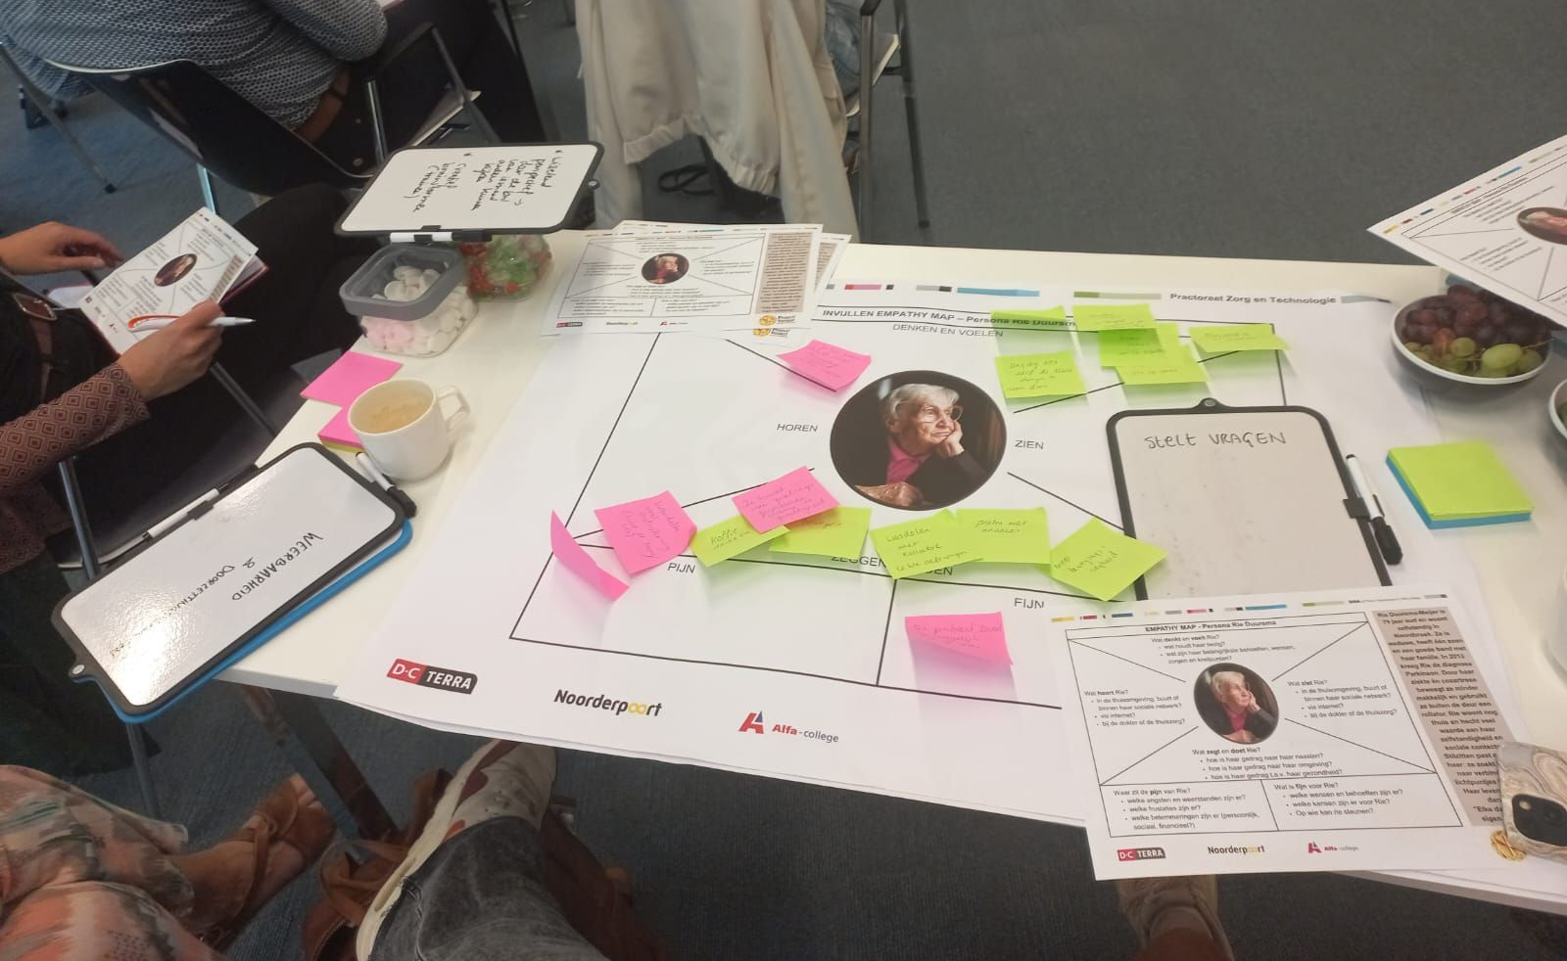
Empathiemap invullen
  Samen doen:
  empathiemap invullen m.b.v. post-its
  Doel van deze werkvorm bij een onderzoek:
  vergroten van het inlevingsvermogen en het scherp krijgen van het eindgebruikersperspectief

Slide 10
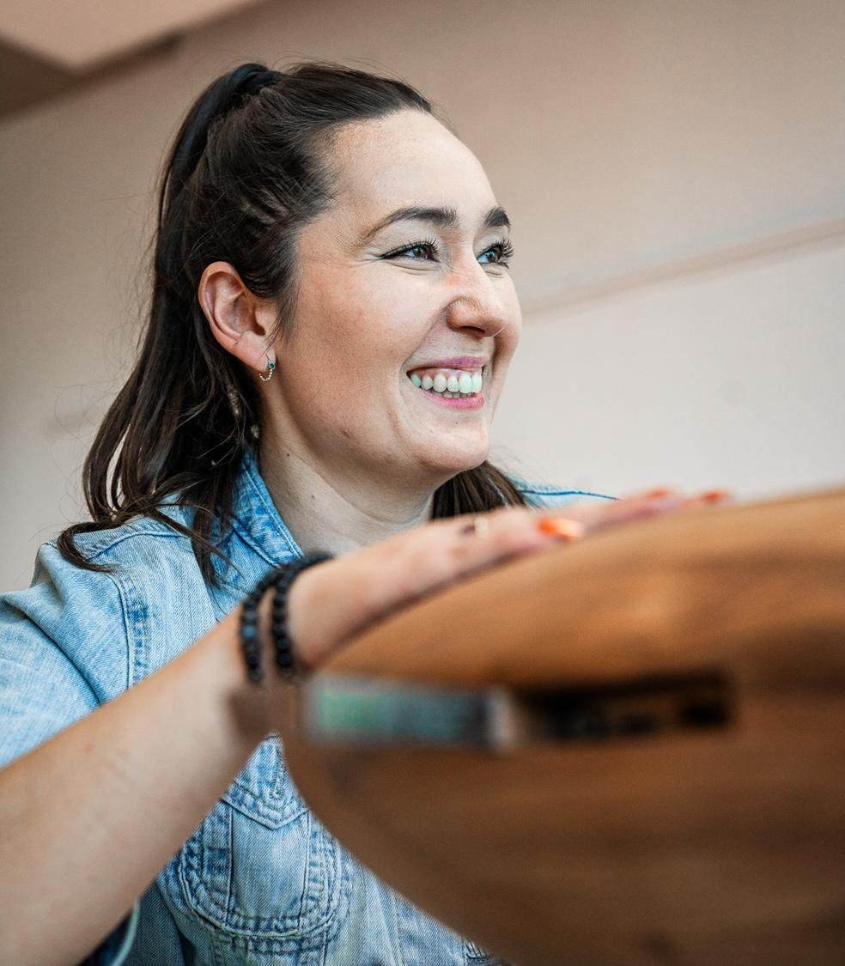
Inspiratie en opbrengst
Vooral doen: bekijk nog even de mooie onderzoeksposters van studenten mbo en hbo!
Plak een post-it op de afsluitposter:
Links: wat inspireerde je het meest?
Rechts: wat neem je mee naar jouw onderwijs of studie?

Slide 11
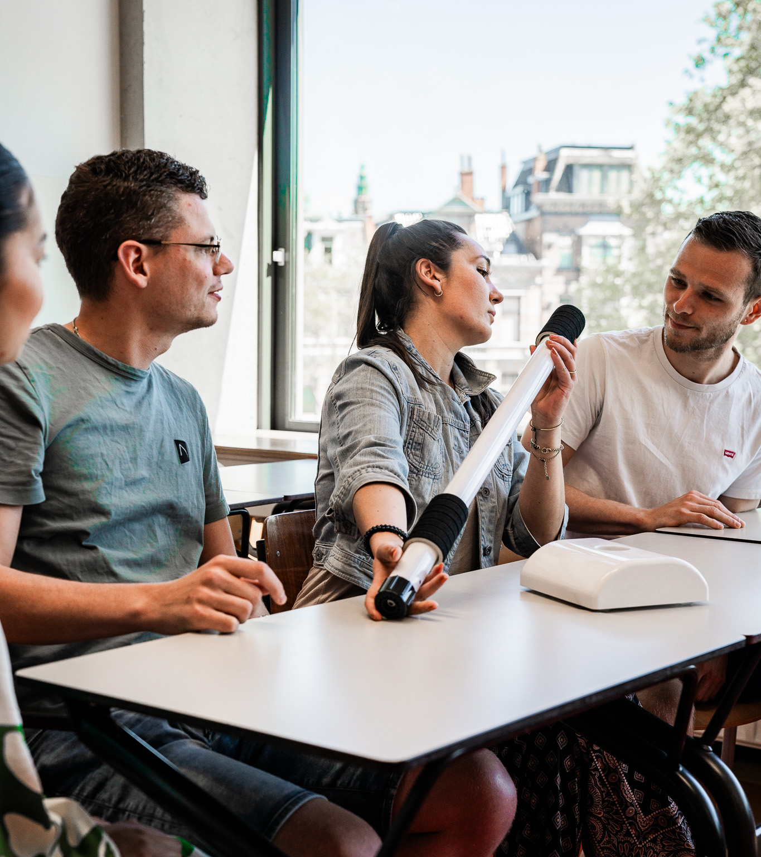
Bedankt voor jullie aandacht!
Zijn er nog vragen?

